Slide 1


Pemrograman Berorientasi Objek
PERTEMUAN - 13
ARIEF FAUZAN
WA : 085221102620

Slide 2

ABSTRACTION
ABSTRACTION = CARA PANDANG
MENAMPILKAN BAGIAN YG PENTING SAJA

Slide 3

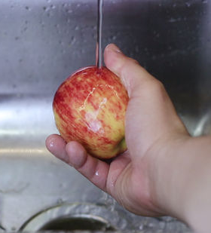




ABSTRACTION

Slide 4
ABSTRACTION
Di dalam PHP abstract class dituliskan sbb :
ABSTRACT CLASS buah
ABSTRACT PUBLIC FUNCTION pesan_jus

Slide 5
ABSTRACTION
Penggunaan Lengkapnya sbb :
ABSTRACT CLASS buah
PUBLIC FUNCTION dicuci
PUBLIC FUNCTION dipotong
PUBLIC FUNCTION diblender
ABSTRACT PUBLIC FUNCTION pesan_jus
CLASS mangga EXTENDS buah
PUBLIC FUNCTION pesan_jus

Slide 6


